Slide 1
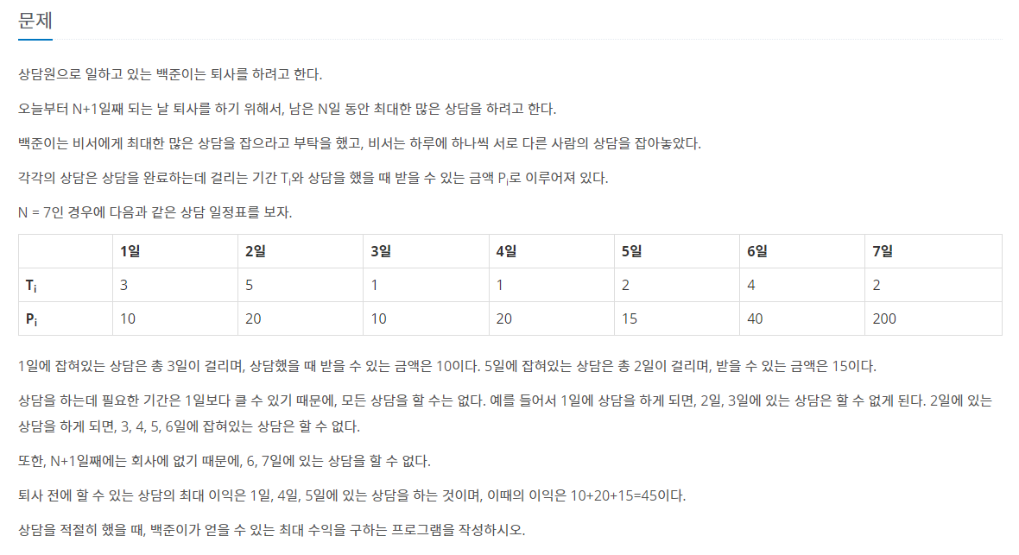
1번 문제 - 퇴사
(입사도 못 한 게 퇴사한다고)
백준이가 N+1일째 되는 날 퇴사
N일 동안 최대한 많은 상담
각 상담 완료 기간 T / 페이 P
시작하면 T가 끝날 때까지 다른 상담 못함
마지막날인 7일에 이틀치 상담 못함
6일은 퇴사 후에 상담해줘야해서 못함
최대 이익 구하기

Slide 2
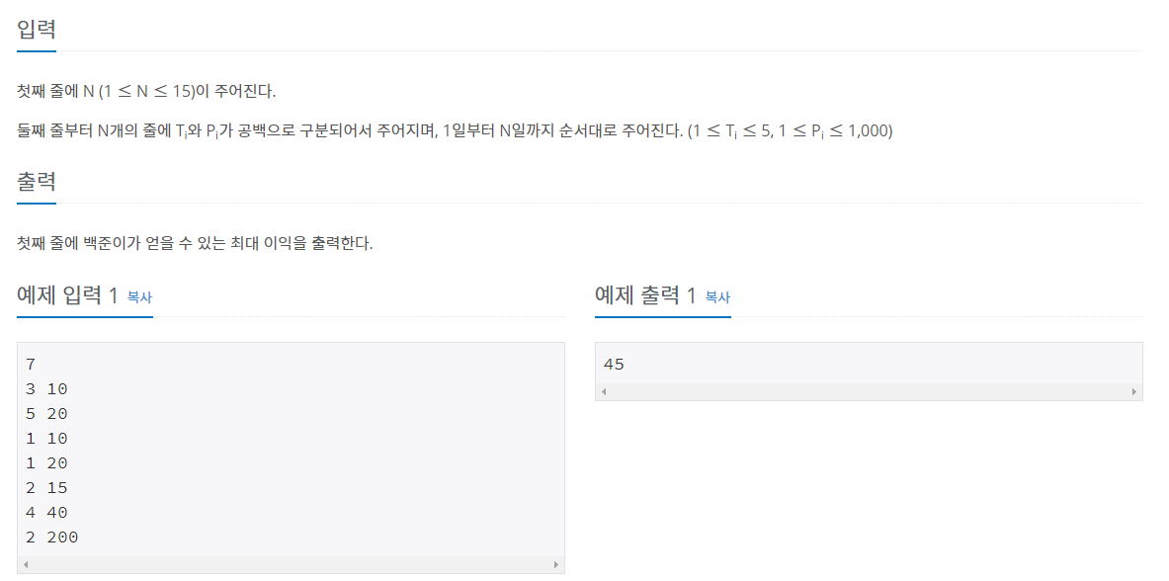
1번 문제 - 퇴사
(입사도 못 한 게 퇴사한다고)
퇴사 전날 = 일하는 마지막 날
10+20+15=45
3일 = 10
-
-
1일 = 20
2일 =15
-
이틀 치 일 안 해!

Slide 3
1번 문제 - 퇴사
(입사도 못 한 게 퇴사한다고)
#include <iostream>
using namespace std;
int N;
int T[16];
int P[16];
int dp[16];
int main(int argc, const char * argv[]) {
cin >> N;
for(int i = 1; i <= N; i++){
cin >> T[i] >> P[i];
}
for(int i = N; i >= 1; i--){
if(i + T[i] - 1 > N){
dp[i] = dp[i + 1];
continue;
}
dp[i] = max(dp[i + T[i]] + P[i], dp[i+1]);
}
cout << dp[1] <<'\n';
return 0;
}
아까 최대 15라고 했으니까
퇴사 일(일하는 기간) 받고
걸리는 기간 / 페이 받고

Slide 4
1번 문제 - 퇴사
(입사도 못 한 게 퇴사한다고)
#include <iostream>
using namespace std;
int N;
int T[16];
int P[16];
int dp[16];
int main(int argc, const char * argv[]) {
cin >> N;
for(int i = 1; i <= N; i++){
cin >> T[i] >> P[i];
}
for(int i = N; i >= 1; i--){
if(i + T[i] - 1 > N){
dp[i] = dp[i + 1];
continue;
}
dp[i] = max(dp[i + T[i]] + P[i], dp[i+1]);
}
cout << dp[1] <<'\n';
return 0;
}
T[1] P[1]
T[2] P[2]
T[3] P[3]
T[4] P[4]
T[5] P[5]
T[6] P[6]
T[7] P[7]
얘를 저번 회의실 문제랑 똑같이 생각하면 안 되는 게 회의실 문제는 최대 회의 개수지만
얘는 최대 이익을 내고 퇴사하는 법이라서!!
끝에서부터 더해서 비교해가며 계산.
만약 퇴사일+상담기간-1(당일)이 퇴사일보다 크면
7+(2-1)>7 = 8>7 = True
dp[7] ⬅ dp[8] == 0
6+(4-1)>7 = 10>7 = True
dp[6] ⬅ dp[7] == 0
5+(2-1)>5 = 6>7 = false
dp[5] ⬅ max(dp[5 + T[5]] + P[5], dp[6])
최대값 비교해서 넣어줘 ⬅ 상담기간 지나고 벌 수 있는 페이 + 지금 버는 페이와
지금까지 번 페이
dp[7]+15 >0 ➔ dp[5] ⬅15

Slide 5
1번 문제 - 퇴사
(입사도 못 한 게 퇴사한다고)
#include <iostream>
using namespace std;
int N;
int T[16];
int P[16];
int dp[16];
int main(int argc, const char * argv[]) {
cin >> N;
for(int i = 1; i <= N; i++){
cin >> T[i] >> P[i];
}
for(int i = N; i >= 1; i--){
if(i + T[i] - 1 > N){
dp[i] = dp[i + 1];
continue;
}
dp[i] = max(dp[i + T[i]] + P[i], dp[i+1]);
}
cout << dp[1] <<'\n';
return 0;
}
T[1] P[1]
T[2] P[2]
T[3] P[3]
T[4] P[4]
T[5] P[5]
T[6] P[6]
T[7] P[7]
4+(1-1)>7 = 4>7 = false
dp[4] ⬅ max(dp[4+T[4]]+P[4], dp[4+1])
dp[5]+20 , dp[5]
15+20 , 15
dp[4] ⬅ 35

Slide 6
1번 문제 - 퇴사
(입사도 못 한 게 퇴사한다고)
4+(1-1)>7 = 4>7 = false
#include <iostream>
using namespace std;
int N;
int T[16];
int P[16];
int dp[16];
int main(int argc, const char * argv[]) {
cin >> N;
for(int i = 1; i <= N; i++){
cin >> T[i] >> P[i];
}
for(int i = N; i >= 1; i--){
if(i + T[i] - 1 > N){
dp[i] = dp[i + 1];
continue;
}
dp[i] = max(dp[i + T[i]] + P[i], dp[i+1]);
}
cout << dp[1] <<'\n';
return 0;
}
dp[4] ⬅ max(dp[4+T[4]]+P[4], dp[4+1])
dp[5]+20 , dp[5]
15+20 , 15
dp[4] ⬅ 35
T[1] P[1]
T[2] P[2]
T[3] P[3]
T[4] P[4]
T[5] P[5]
T[6] P[6]
T[7] P[7]
3+(1-1)>7 = 4>7 = false
dp[3] ⬅ max(dp[3+T[3]]+P[3], dp[3+1])
dp[3]+10 , dp[4]
10+35 , 35
dp[3] ⬅ 45
2+(5-1)>7 = 6>7 = false
dp[2] ⬅ max(dp[2+T[2]]+P[2], dp[2+1])
dp[7]+20 , dp[3]
0+20 , 45
dp[2] ⬅ 45
이런 식으로 계산 값을 들고 와서 반복적으로 사용하기 때문에 DP 문제
1+(3-1)>7 = 3>7 = false
dp[1] ⬅ max(dp[1+T[1]]+P[1], dp[1+1])
dp[4]+10 , dp[2]
35+10 , 45
dp[1] ⬅ 45

Slide 7
1번 문제 - 퇴사
(입사도 못 한 게 퇴사한다고)
#include <iostream>
using namespace std;
int N;
int T[16];
int P[16];
int dp[16];
int main(int argc, const char * argv[]) {
cin >> N;
for(int i = 1; i <= N; i++){
cin >> T[i] >> P[i];
}
for(int i = N; i >= 1; i--){
if(i + T[i] - 1 > N){
dp[i] = dp[i + 1];
continue;
}
dp[i] = max(dp[i + T[i]] + P[i], dp[i+1]);
}
cout << dp[1] <<'\n';
return 0;
}
T[1] P[1]
T[2] P[2]
T[3] P[3]
T[4] P[4]
T[5] P[5]
T[6] P[6]
T[7] P[7]
1+(3-1)>7 = 3>7 = false
dp[1] ⬅ max(dp[1+T[1]]+P[1], dp[1+1])
dp[4]+10 , dp[2]
35+10 , 35
dp[1] ⬅ 45
이런 식으로 계산 값을 들고 와서 반복적으로 사용하기 때문에 DP 문제
마지막으로 첫날까지 확인한 dp[1] 값이 최대값이다.

Slide 8
1번 문제 - 퇴사
(입사도 못 한 게 퇴사한다고)
이해 어려우면 표로 한 번 더 확인하기.
 | 1 | 2 | 3 | 4 | 5 | 6 | 7
기간 | 3 | 5 | 1 | 1 | 2 | 4 | 2
페이 | 10 | 20 | 10 | 20 | 15 | 40 | 200
최대 이익 | 45 | 20 | 45 | 35
계산 | 1,4,5 | 2 | 3,4,5 | 4,5
15
5
0
못 해
0
못 해

